Slide 1

在线波前检测
报告人：陈曙光(多学科中心)
中国科学院高能物理研究所
2024.10.17

Slide 2
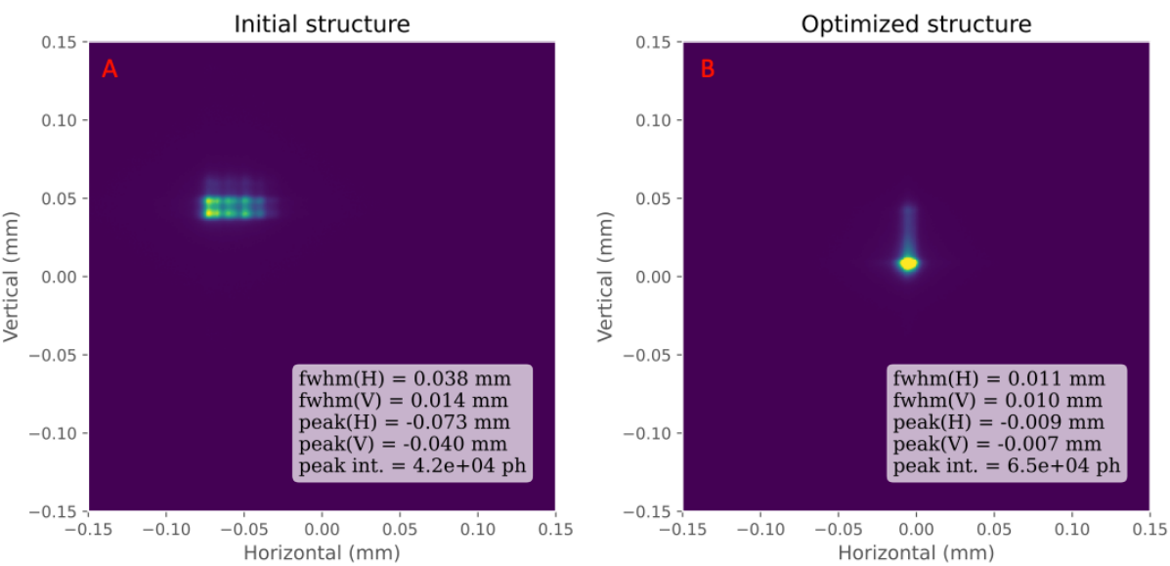
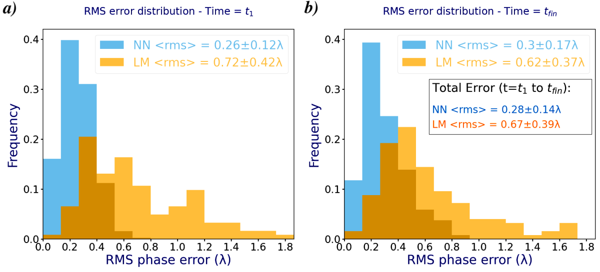
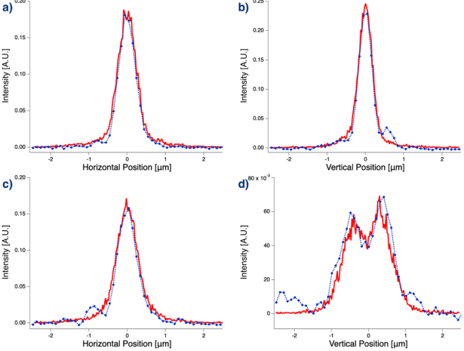
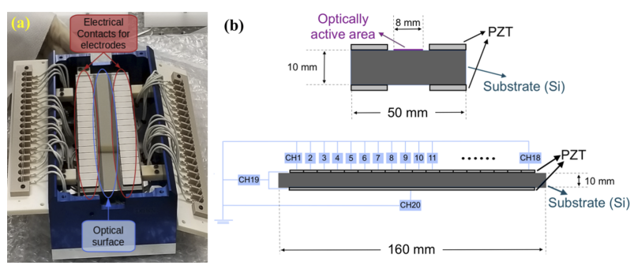
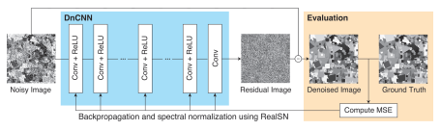
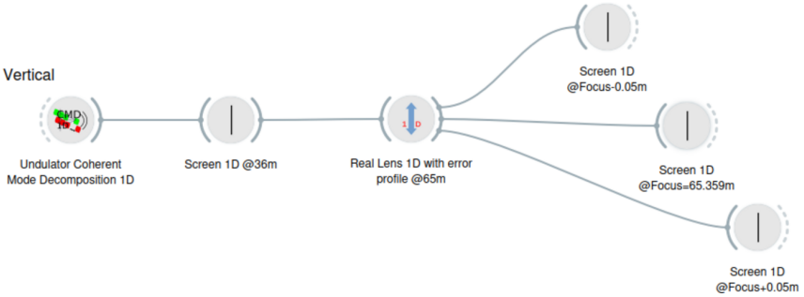
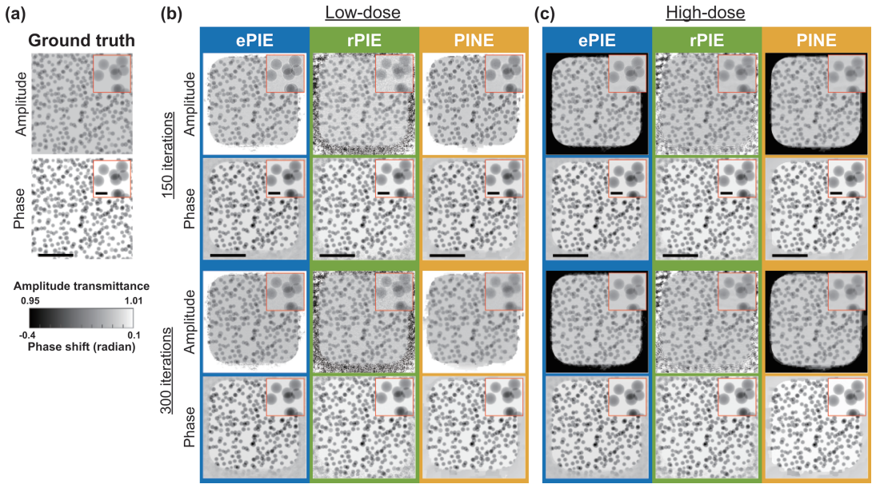
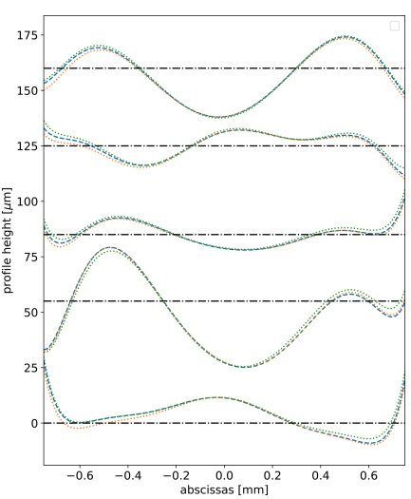
在线波前检测的研究现状
AutoFocus: AI-driven alignment of nanofocusing X-ray mirror systems
LUCA REBUFFI
Argonne National Laboratory
Real-time machine-learning-driven control system of a deformable mirror for achieving aberration-free X-ray wavefronts
LUCA REBUFFI
Argonne National Laboratory
机 器
学 习
Ptychographic phase retrieval via a deep-learning assisted iterative algorithm
Koki Yamada
International Center for Synchrotron Radiation Innovation Smart
X-ray lens figure errors retrieved by deep learning from several beam intensity images
Manuel Sanchez del Rio
European Synchrotron Radiation Facility
1
1
Notes:
近年来，机器学习在波前检测领域聚焦、波前保持、X-ray降噪处理和光学元件的面形检测方面有许多应用。如利用贝叶斯优化算法实现纳米聚焦KB镜系统的自动对准；利用机器学习控制双压电晶反射镜保持波前一致性；利用卷积神经网络进行层析扫描图像的降噪处理。在最新的研究中，利用不同距离的光强信息可以解耦透镜系统的面形误差。

Slide 3
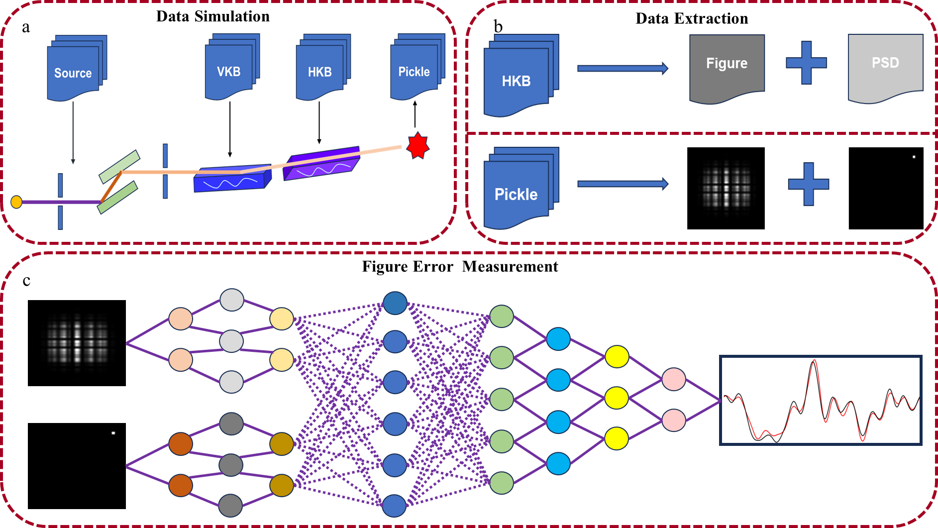
面形误差检测整体流程设计
2
2

Slide 4
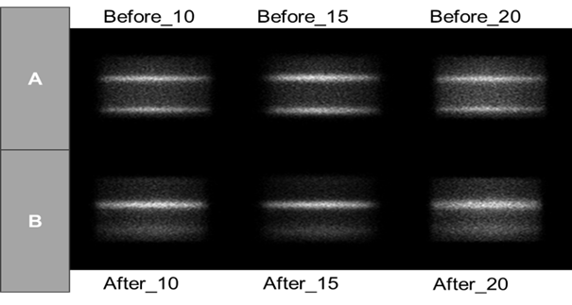
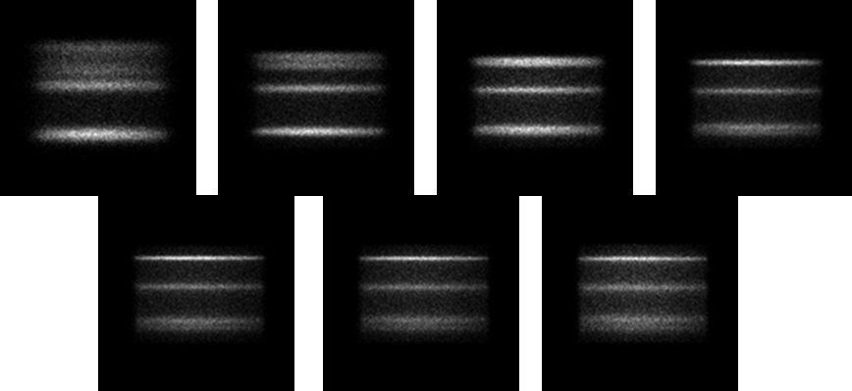
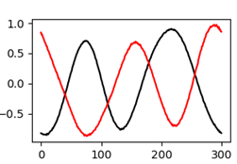
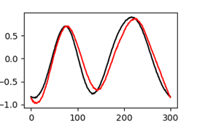
初步探索(几何追迹)
Sample | Include Position |  | Exclude Position
Index | MAE | R2 | MAE | R2
10mm-15mm | 0.3201 | 0.9694 | 0.3546 | 0.9622
15mm-20mm | 0.2315 | 0.9877 | 0.2656 | 0.9845
20mm-25mm | 0.2073 | 0.9925 | 0.2376 | 0.9906
25mm-30mm | 0.2056 | 0.9935 | 0.2381 | 0.9918
30mm-35mm | 0.2130 | 0.9937 | 0.2390 | 0.9921
Sample | MAE | R2 | Sample | MAE | R2
11mm-12mm | 0.5910 | 0.9303 | 21mm-22mm | 0.2679 | 0.9865
11mm-13mm | 0.3845 | 0.9543 | 21mm-23mm | 0.2418 | 0.9890
11mm-14mm | 0.3675 | 0.9598 | 21mm-24mm | 0.2376 | 0.9901
11mm-15mm | 0.3328 | 0.9669 | 21mm-25mm | 0.2441 | 0.9906
11mm-16mm | 0.3058 | 0.9727 | 21mm-26mm | 0.2238 | 0.9920
11mm-17mm | 0.3065 | 0.9747 | 21mm-27mm | 0.2298 | 0.9921
11mm-18mm | 0.3168 | 0.9759 | 21mm-28mm | 0.2326 | 0.9921
11mm-19mm | 0.3371 | 0.9753 | 21mm-29mm | 0.2485 | 0.9914
15mm-16mm | 0.3462 | 0.9656 | 25mm-26mm | 0.2347 | 0.9910
15mm-17mm | 0.2968 | 0.9737 | 25mm-27mm | 0.2200 | 0.9921
15mm-18mm | 0.2622 | 0.9792 | 25mm-28mm | 0.2113 | 0.9928
15mm-19mm | 0.2538 | 0.9819 | 25mm-29mm | 0.2120 | 0.9930
15mm-20mm | 0.2546 | 0.9830 | 25mm-30mm | 0.2193 | 0.9929
Position | Test Count | True Count | ACC%
10mm | 2000 | 2000 | 100
15mm | 2000 | 2000 | 100
20mm | 2000 | 2000 | 100
25mm | 2000 | 1963 | 98.15
30mm | 2000 | 1939 | 96.95
35mm | 2000 | 1955 | 97.75
40mm | 2000 | 1492 | 74.6
1. 焦平面两侧的图像差异大，且存在一定的对称关系
2. 模型中引入位置信息能够提升精度,且图像的采样间隔在5mm左右最佳
3
3

Slide 5
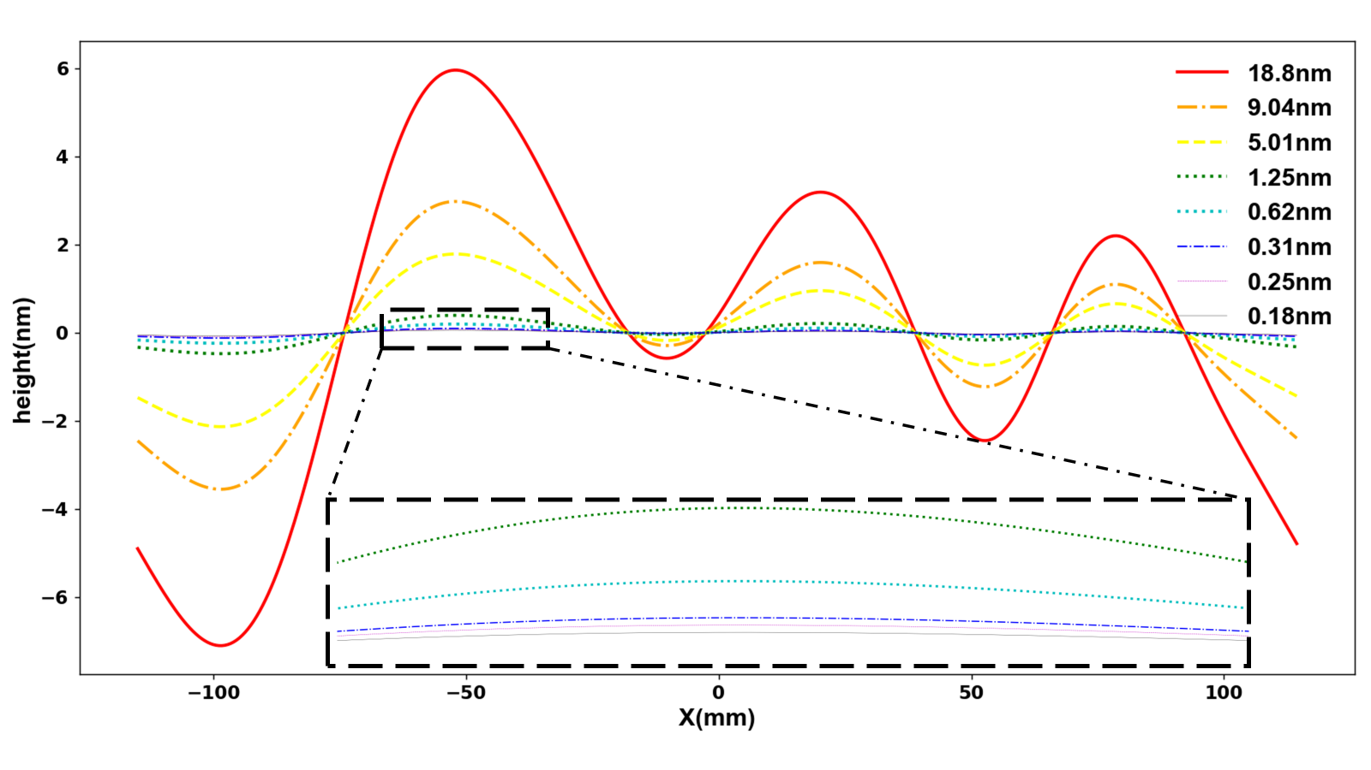
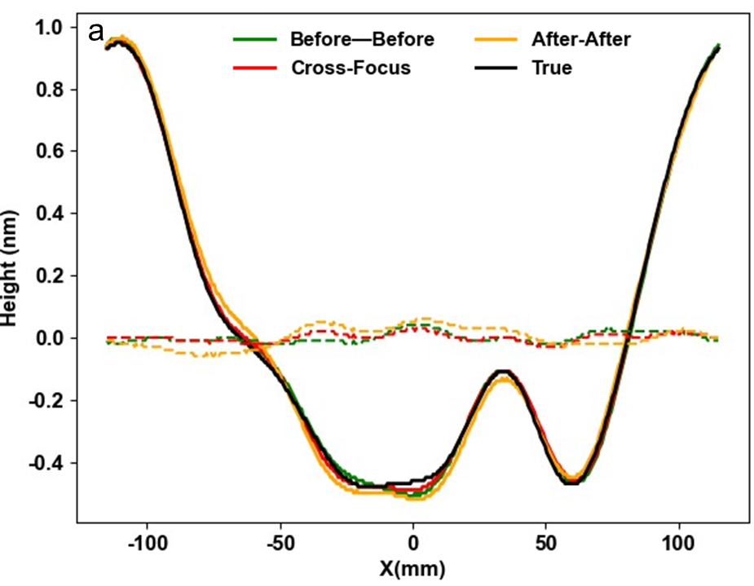
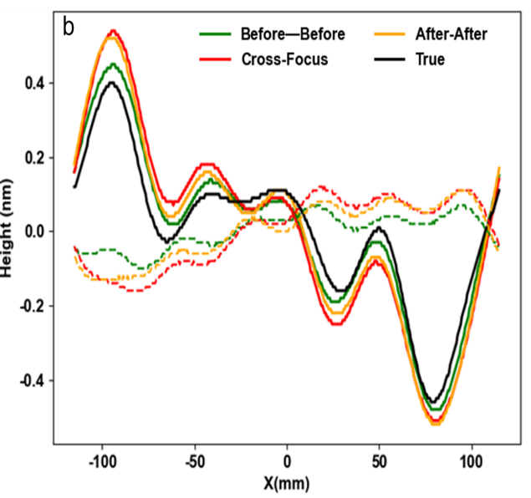
不同幅值对于模型精度的影响(波动追迹)
PV | Image position | MAE | RMSE | R2
18.8nm | Before-Before | 0.4431 | 0.5919 | 0.9887
 | Cross-Focus | 0.4226 | 0.5667 | 0.9896
 | After-After | 0.4669 | 0.6352 | 0.9869
9.04nm | Before-Before | 0.2312 | 0.3028 | 0.9881
 | Cross-Focus | 0.2031 | 0.2656 | 0.9908
 | After-After | 0.2387 | 0.3183 | 0.9868
5.01nm | Before-Before | 0.1182 | 0.1571 | 0.9889
 | Cross-Focus | 0.1026 | 0.1333 | 0.992
 | After-After | 0.1154 | 0.1518 | 0.9896
1.25nm | Cross-Focus | 0.0309 | 0.0396 | 0.9886
0.62nm | Cross-Focus | 0.0207 | 0.0271 | 0.9784
0.31nm | Cross-Focus | 0.0136 | 0.0178 | 0.9632
0.25nm | Cross-Focus | 0.0178 | 0.0229 | 0.9039
0.18nm | Cross-Focus | 0.0445 | 0.056 | -0.0005
1. 在KB镜面形误差变化趋势相对平缓的情况下，模拟了PV值由18.8nm到0.18nm的8组数据集，验证了模型进行KB镜面形误差检测的可行性
4
4

Slide 6
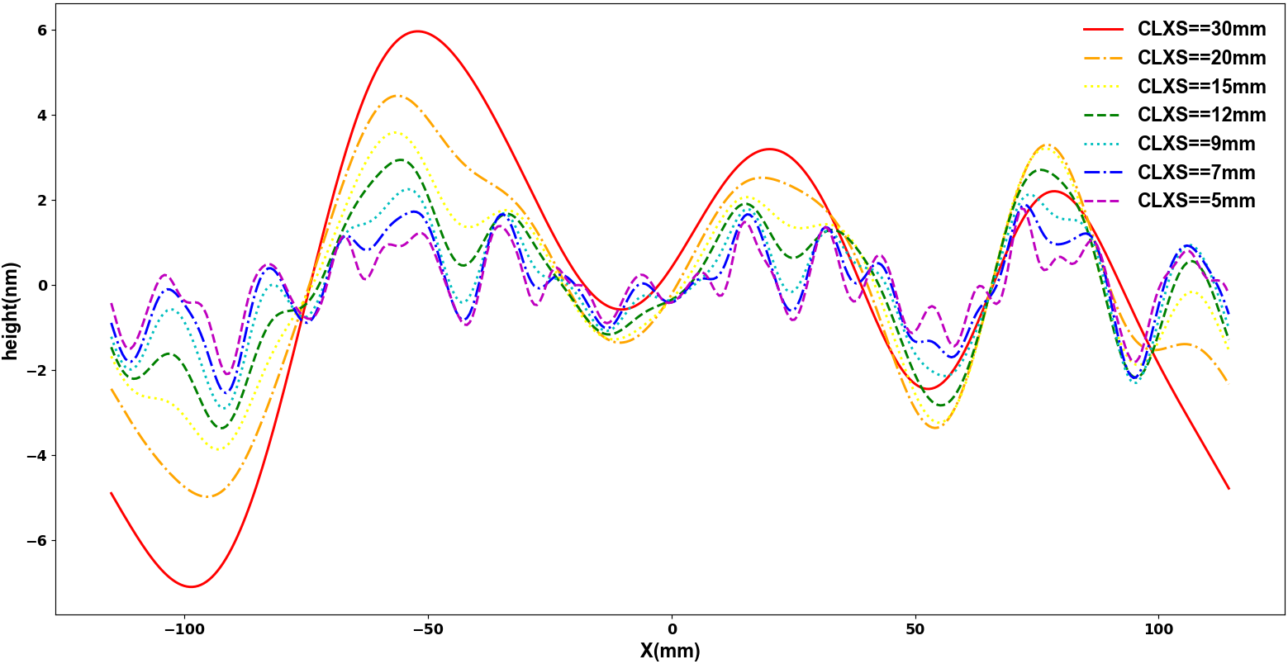
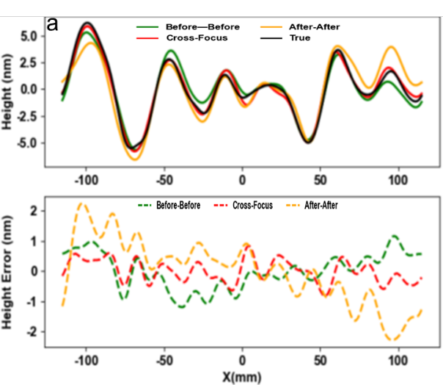
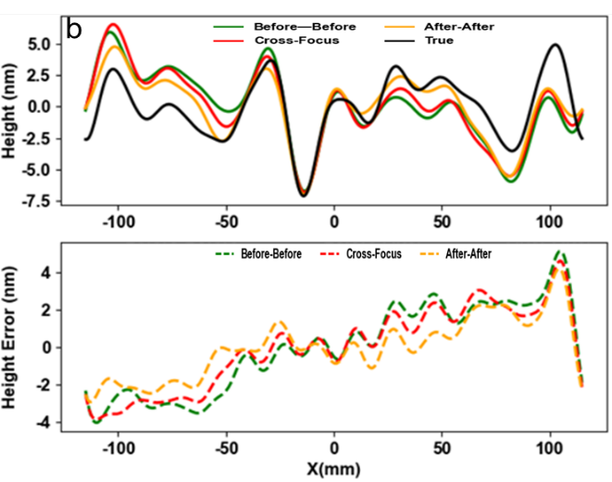
不同相干长度对于模型精度的影响(波动追迹)
CLXS | MAE | RMSE | R²
30mm | 0.4226 | 0.5667 | 0.9896
20mm | 0.6196 | 0.8218 | 0.9556
15mm | 0.6959 | 0.9196 | 0.9049
12mm | 0.7141 | 0.9315 | 0.8522
9mm | 0.6453 | 0.8345 | 0.7940
7mm | 0.5866 | 0.7584 | 0.7246
5mm | 0.4205 | 0.5566 | 0.7097
逐步在KB镜面形误差中引入高频特征，准备了相干长度由30mm到5mm的七组数据集，探究当前模型的极限范围
在KB镜两端面形误差的检测效果不佳
5
5

Slide 7
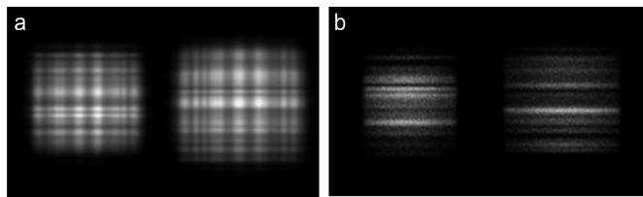
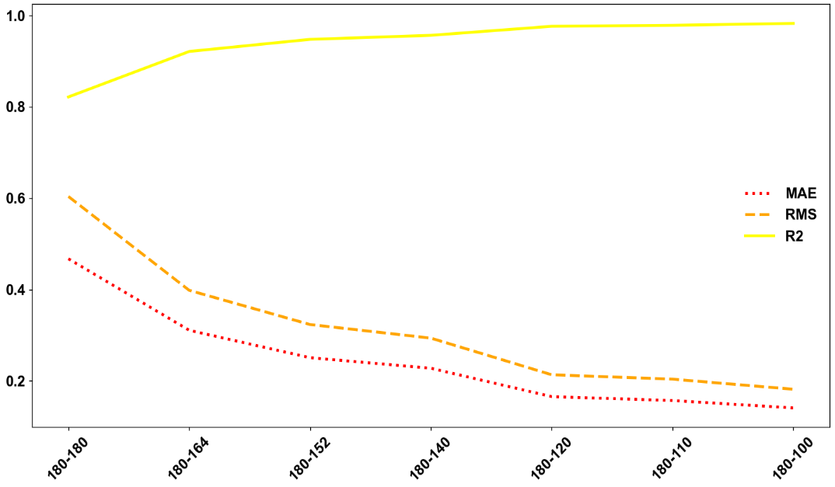
边界效应及其原因分析
K
B
Source
Surface Error
Area
波动追迹
几何追迹
Full/Non-Full | MAE | RMSE | R2
Full (Geometry) | 0.5202 | 0.6548 | 0.4136
Non-Full (Geometry) | 0.5365 | 0.8289 | 0.3836
Full (Wave) | 0.6076 | 0.7769 | 0.4406
Non-Full (wave) | 0.5651 | 0.7142 | 0.5277
随着KB镜面形误差区域的逐步降低，模型预测能力逐步提升
同等条件下，进行波动追迹和几何追迹全口径和非全口径的测量
波动追迹会引入边缘衍射，图像中的信息是衍射效应和面形误差叠加的结果，故边缘区域模型检测效果较差。
6
6

Slide 8
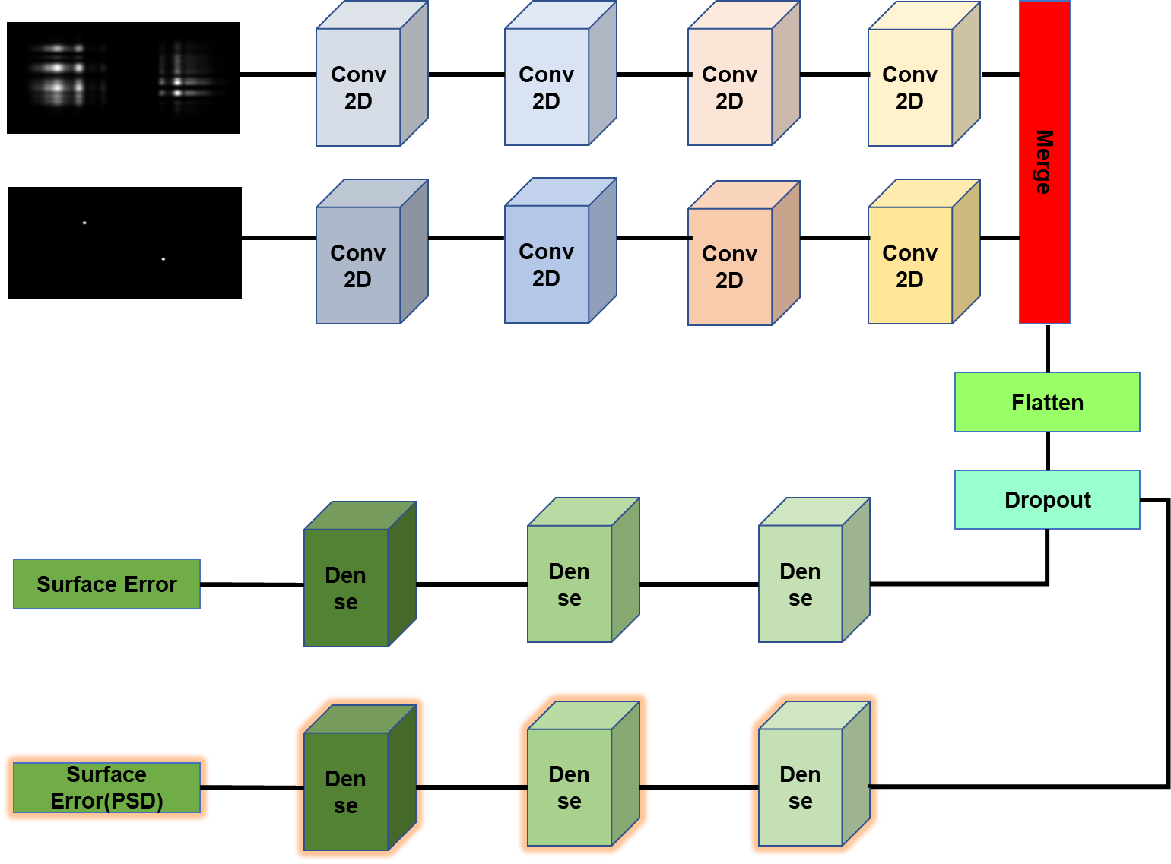
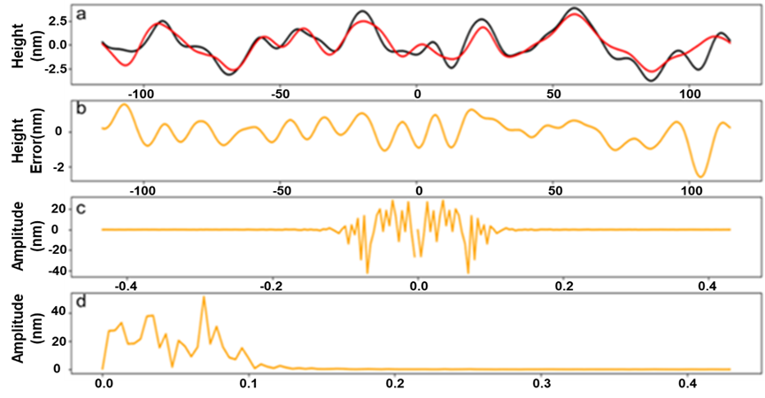
模型预测精度提升的方法
Length(mirror-surface) | MAE | RMSE | R2
180mm-180mm | 0.5866 | 0.7584 | 0.7246
180mm-180mm+PSD | 0.5201 | 0.6807 | 0.7783
180mm-164mm | 0.2607 | 0.3355 | 0.9451
180mm-164mm+PSD | 0.2902 | 0.3731 | 0.9321
基础网络框架融合模块后多引出一路进行KB镜面形误差功率谱密度计算
网络模型的LOSS部分，由面形误差LOSS+功率谱密度LOSS组成，两部分相互作用，优化模型的预测精度
7
7

Slide 9
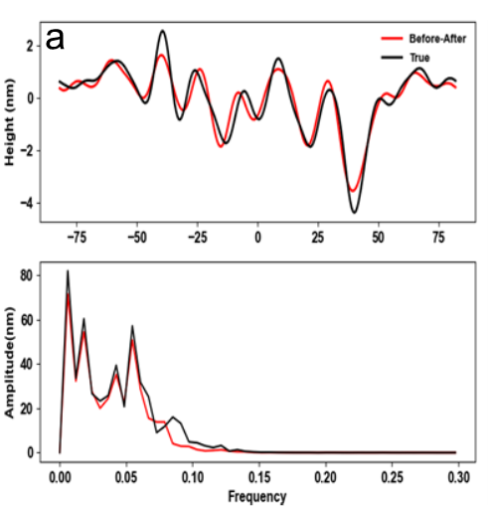
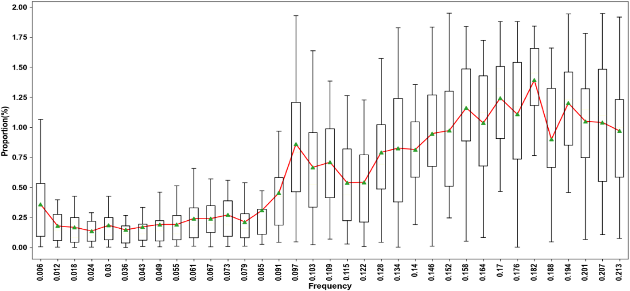
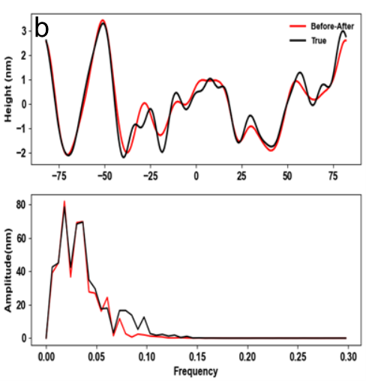
网络模型的频谱分析
1.面形误差预测结果进行频谱分析，低频区域预测较好，高频区域预测较差
2.对测试集所有样本的功率谱密度进行处理，最终确定了目前模型的预测频率值0.079≈6.32CLXS，未来会进一步拓展该频率
8
8

Slide 10
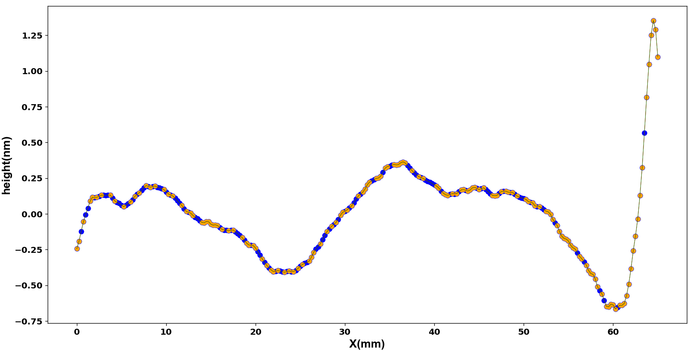
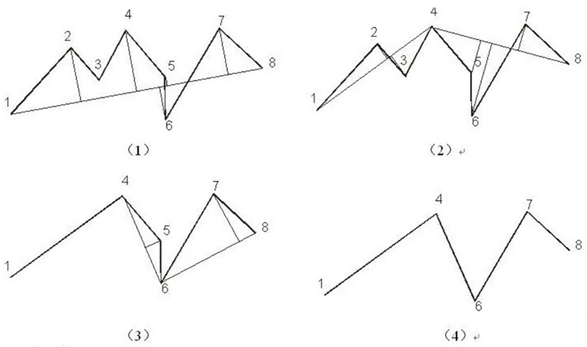
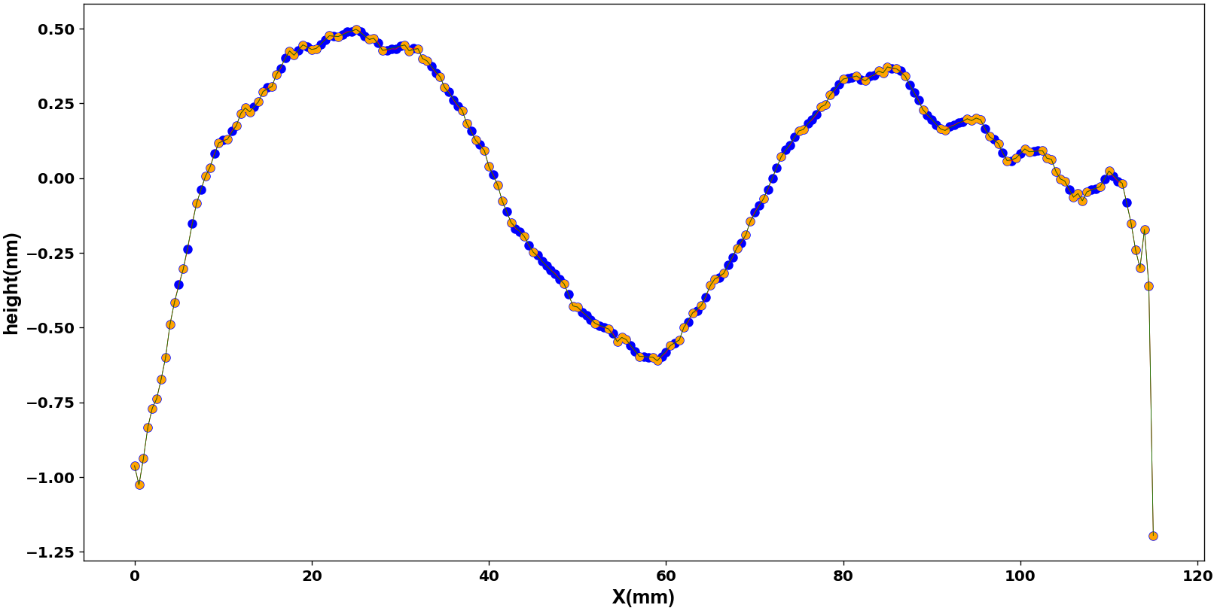
面形误差的降采样处理
利用Douglas–Peucker算法进行面形误差的不同△x的降采样，同时利用贝叶斯优化进行Douglas–Peucker算法阈值的选取，可以将面形误差的采样点压缩50%左右，同时尽可能保持面形误差插值还原后的一致性。
Douglas–Peucker(道格拉斯-普克算法原理)
9
9

Slide 11
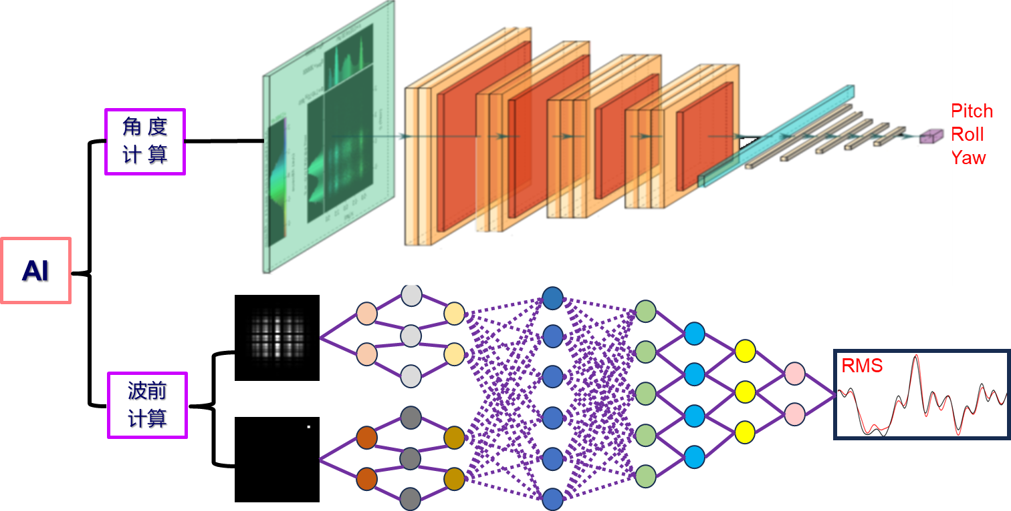
后续发展与规划
开始
图像采集
后续计划：
随着时间的推移，真实波前数据的不断扩充，打算将姿态调节与面形误差检测方法拓展至波前检测，建立机器学习与控制优化的框架，根据不同的波前要求，进行实时姿态调节反馈
图像处理
校准
姿态调节
迭代
指标
波前计算
结束
10
10

Slide 12
汇报结束
请老师批评指正

